Slide 1

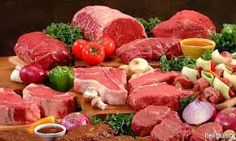
Gıda Kimyası
Mühendislik Mimarlık Fakültesi
Gıda Mühendisliği Bölümü
Prof. Dr. Farhan ALFİN

Slide 2
Amino Asitlerin Fizyolojik Olarak Sınıflandırılması
Başka bir ifade ile insan organizması açısından önemlerine göre de amino asitler sınıflandırılabilir.
İnsan organizması α-amino asitlerden bir kısmını kendisi sentez edebilir.
Fakat bazı α-amino asitler vücutta sentezlenemez.
Bunların günlük olarak gıda ile mutlaka alınması gereklidir.

Slide 3
Amino Asitlerin Fizyolojik Olarak Sınıflandırılması
Dolayısıyla amino asitler biyolojik bakımdan esansiyel amino asitler (eksojen, vücutta sentez edilemeyenler) ve esansiyel olmayan amino asitler (endojen, vücutta sentez edilebilenler) olarak ayrılırlar.
Protein molekülündeki esansiyel amino asit oranına uygun olarak proteinlerin biyolojik değerliklerinden söz edilir.
Proteinlerin biyolojik değerleri amino asitlerinin analizi veya hayvanlar üzerinde yapılan deneylerle belirlenebilir.

Slide 4
Amino Asitlerin Fizyolojik Olarak Sınıflandırılması
Esansiyel amino asitleri çok olan proteinler biyolojik değeri yüksek proteinlerdir, kazein ve birçok hayvansal proteinler böyledir.
Esansiyel amino asitleri az olanlar ise biyolojik değeri düşük proteinlerdir, bitkisel proteinler gibi.
Fakat bu bitkisel ağırlıklı bir beslenme ile protein ihtiyacı karşılanamaz demek değildir.
Değişik kombinasyonlar ile hazırlanmış bir öğünde vejetaryenler esansiyel amino asitlerin çoğunluğunu alabilir.

Slide 5
Amino Asitlerin Fizyolojik Olarak Sınıflandırılması
Fakat en uygunu hayvansal proteinlerle bitkisel proteinleri birlikte alarak proteinlerin biyolojik değerlerini daha da arttırmaktır.
Örneğin patates ve yumurta karışımının biyolojik değeri yumurta proteininden daha yüksektir.
Esansiyel ve esansiyel olmayan terimi, amino asitlerin metabolizmadaki önemini göstermez.

Slide 6
Amino Asitlerin Fizyolojik Olarak Sınıflandırılması
Vücutta yapıldığından, esansiyel olmayan amino asitlerin azot dengesi ve büyümedeki görevlerini tamamlamak üzere esansiyel amino asitlerin dışarıdan alınması gerektiğini gösterir.
Gerçekten de esansiyel olmayanlardan biri, örneğin alanin, trozin veya aspartik asit gibi amino asitler vücutta yapılmasa, insan metabolizmasında çok ciddi bozukluklar olur.
Amino asitlerin fizyolojik olarak sınıflandırılmaları Çizelge 4.3’te verilmiştir.

Slide 7
Amino Asitlerin Fizyolojik Olarak Sınıflandırılması
Çizelge 4.3. Amino Asitlerin Fizyolojik Olarak Sınıflandırılması ¹²
Esansiyel aminoasitler Esansiyel olmayan aminoasitler
Valin Glisin (glikokol)
Lösin Alanin
İzolösin Norlösin
Lisin Serin
Metionin Sistein
Treonin Aspartik asit
Fenilalanin Glutamatik asit
Triptofan Hidroksi glutamik asit
Arginin* Trozin
Histidin* Prolin
* Büyüme çağında esansiyeldir.

Slide 8
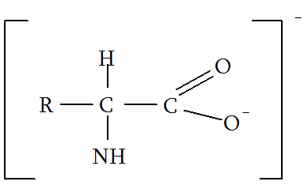
Amino Asitlerde İzoelektrik Nokta
Amino asitler yapılarında hem amino grubu (NH₂) hem de karboksil grubu (-COOH) içerdiklerinden sulu çözeltilerinde çözeltinin pH değerine (H⁺ iyonu konsantrasyonuna) bağlı olarak asit veya baz özelliği (amfoter özellik) gösterirler.
Amino asit molekülü alkali ortamda karboksil grubundan bir proton (H⁺ iyonu formunda) verir ve anyonlaşır (bazik özellik gösterir).

Slide 9
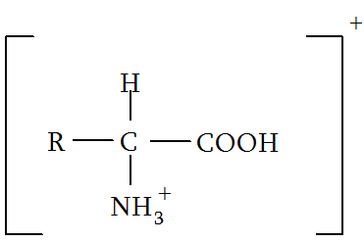
Amino Asitlerde İzoelektrik Nokta
Asit ortamda amino asit molekülündeki amino grubu bir proton alır (H⁺ iyonu formunda) ve katyonlaşır (asit özellik gösterir).
Asidik ve bazik niteliklerinin yaklaşık olarak eşit olması nedeniyle, nötral amino asitler sulu çözeltilerinde nötral reaksiyon verirler.

Slide 10
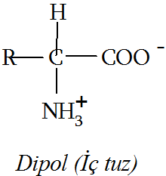
Amino Asitlerde İzoelektrik Nokta
Burada amino asit aynı anda negatif (anyon) ve pozitif (katyon) yüklüdür.
Dipolar iyon (iç tuz) oluşur ve buna dipolar iyonlaşma denir.
Dipol (iç tuz) halinde amino asidin asit özelliği NH₃⁺ grubuna, baz özelliği bir COO⁻ grubuna dayanır.
Her aminoasit kendine özgü bir pH noktasında eşit sayıda negatif ve pozitif yüke sahiptir.
Amino asitlerin yüksüz formda bulundukları bu pH değerlerine izoelektrik nokta adı verilir.

Slide 11
Amino Asitlerde İzoelektrik Nokta
Bu durumda maksimum dipolar iyon meydana gelir.
İzoelektrik nokta pH değerleri ile ölçülür ve her amino asit için farklı bir pH değerinde bulunmaktadır.
İzoelektrik nokta PI olarak gösterilir.
Örneğin, alaninde pH 6, lisinde pH 9,7 değerlerinde, nötral amino asitlerde 4,8–6,3 arasında, asidik amino asitlerde 2,7–3,2 arasında, bazik amino asitlerde 7,6–10,8 arasında bulunur.

Slide 12
Amino Asitlerde İzoelektrik Nokta
Proteinler ve amino asitler izoelektrik noktada en az çözünürlük gösterirler.
Bu nokta dışında, üstünde veya altında daha çok çözünürler.
Hidrojen iyonları konsantrasyonunun değişmesi ile iyon sayıları yükselmektedir ve böylece amino asitlerin çözünürlüğü de artmaktadır.
Bu durum proteinlerin özellikleri için çok büyük öneme sahiptir.

Slide 13
Amino Asitlerde İzoelektrik Nokta
Saf proteinlerin tanımlanması izoelektrik nokta ile yapılır.
Proteinlerin erime noktası ve kaynama noktası gibi sabitleri bulunmaz, bu yüzden belirlenmelerinde yararlanılamaz.
Bunun yanı sıra izoelektrik nokta, proteinlerin yapısal özelliklerinin ve gıdalardaki çeşitli interaksiyonlarının belirlenmesi açısından önem taşımaktadır.

Slide 14
Amino Asitlerde İzoelektrik Nokta
Örneğin sütteki kazein gibi bazı proteinler, çözelti pH değerinin bu proteinin izoelektrik noktasına getirilmesi ile çökeltilir.
Bu özellikten süt endüstrisinde fermente süt ürünleri üretiminde yararlanılır.
Protein kimyası bakımından pH değişiminin etkisi çok önemlidir.
Çünkü pH değerindeki küçük bir değişiklikte dahi molekülün yükü değişir.

Slide 15
Amino Asitlerde İzoelektrik Nokta
Sonuç olarak protein molekülünün çevre ile etkileşimi dolayısıyla davranışı etkilenir.
Amino asitlerde iyonlaşabilen gruplar amino (NH₂) ve karboksil (-COOH) grublarda bulunmasına karşın bazı aminoasitlerde (arginin, lisin, tirozin gibi) R uçlarında da iyonlaşabilecek gruplar bulunur.
Bu nedenlerle proteinler polielektrolitler olarak kabul edilir.
Bazı proteinlerin izoelektrik noktaları Çizelge 4.4’te verilmiştir.

Slide 16
Amino Asitlerde İzoelektrik Nokta
Çizelge 4.4. Bazı Proteinlerin İzoelektrik Noktaları
Protein çeşidi | İzoelektrik nokta | Protein çeşidi | İzoelektrik nokta
Yumurta albumini | 4,8-4,9 | Albumin (tahıl) | 5,8
Serum albumini (sığır) | 4,3-4,9 | Gliadin (buğday) | 6,5
Jelatin (dana) | 4,8 | Edestin (kenevir) | 5,5-6,0
α-Kazein (İnek sütü) | 4 | İnsülin (sığır) | 5,3
β-Kazein (İnek sütü) | 4,5 | Tripsin (sığır) | 5,0-8,0
Globin (insan) | 7,5

Slide 17
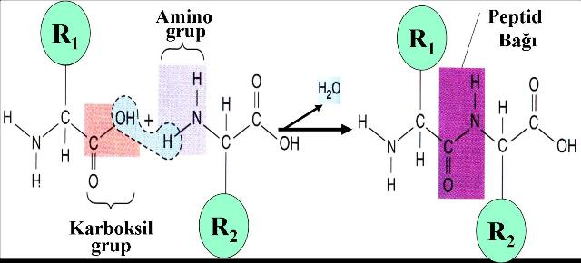
Proteinlerin Kimyasal Yapısı
Amino asitler, α karbonlarındaki amino (H₂N-) ve karboksil (-COOH) grupları ile reaksiyona girerek peptid bağlarını (amid bağları, -CO-NH-) oluştururlar.

Slide 18
Proteinlerin Kimyasal Yapısı
Peptid oluşumunda bir amino asidin karboksil grubundan –OH, diğer amino asidin amino grubundan H ayrılır (H₂O şeklinde).
Peptid bağı kovalent bir bağdır.
Oluşan zincire peptid zinciri ve bu amino asit bileşiklerine de peptidler denilir.
Peptidler, serbest karboksil grubu taşıyan amino asitlerin türevleri olarak adlandırılır.

Slide 19
Proteinlerin Kimyasal Yapısı
Böylece iki α-amino asit birleşirse reaksiyon ürünü dipeptid adını alır.
Aşağıda görüldüğü üzere, peptid zincirine amino asitlerin sadece α-karbonları, taşıdığı karboksil ve amino grupları ile girerler.
α-karbona bağlı olan R kalıntı kısmı ise zincirin dışında kalan yan çıkıntılar oluşturur.

Slide 20

Proteinlerin Kimyasal Yapısı

Slide 21
Proteinlerin Kimyasal Yapısı
Amino asitlerin oluşturduğu peptid bağları, biüret reaksiyonu ile ispatlanabilir.
Peptid bağları bazik bir ortamda CuSO₄ (bakır sülfat) ile reaksiyona girdiğinde mavi-menekşe renk verir.
Bu renk, farklı peptid bağlarında bulunan dört N atomunun Cu⁺⁺ ile yaptığı kompleks sonucu oluşur.
Tüm proteinler bu reaksiyonu gösterir.

Slide 22
Proteinlerin Kimyasal Yapısı
Bir peptid zincirinin zıt uçlarında serbest bir amino grubu ve yine serbest karboksil grubu bulunduğundan üçüncü bir α-amino asitle peptidleşerek tripeptidi oluşturabilir.
Bu prensibin ilerletilmesiyle tetrapeptid, pentapeptid ve devamında oligopeptitler, polipeptitler, makropeptitler (peptonlar) meydana gelir (Çizelge 4.5).
5-10 amino asitli peptidlere genel bir terimle oligopeptidler, daha çok sayıda amino asit içerenlere ise polipeptidler denilir.

Slide 23
Proteinlerin Kimyasal Yapısı
Yaklaşık olarak 100’ün üzerinde amino asitten oluşan peptidlere ise makropeptidler (peptonlar) veya proteinler denilir. Bunlar amino asitlerin polimerleridir.
Çizelge 4.5. Proteinlerin Yapısı
Proteinlerin Yapı Dereceleri | Amino Asit Molekül Sayısı
Dipeptidler | 2
Tripeptidler | 3
Tetrapeptidler | 4
Oligopeptidler | 5–10
Polipeptidler | 11–100
Makropeptidler (peptonlar) | >100

Slide 24
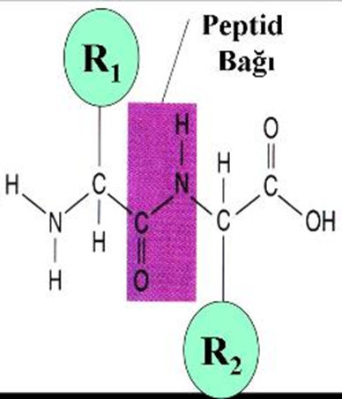
Proteinlerin Kimyasal Yapısı
Peptid zincirlerini tek bağlar oluşturur.
Fakat iki amino asit arasındaki peptid bağında birbirine bağlanmış C-N atomları, tek bağ ile bağlı olmalarına rağmen, bağ etrafında bağımsız rotasyon yapamazlar.
Çünkü karbonun çift bağlı oksijeni, C-N arası tek bağa da çift bağ karakteri kazandırır.
Tek bağ ile birbirine bağlı atomlar, bağları etrafında bağımsız rotasyon yapabilir.

Slide 25
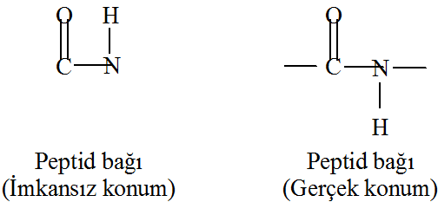
Proteinlerin Kimyasal Yapısı
Fakat çift bağ içerenlerde ise bu şekilde rotasyonlar yapılamaz.
Bu durumda tüm peptid bağları tek düzlemde durur.
Böylece, C-N atomlarının H ve O atomları da aynı düzlemde, ancak ters yönde yer almış olurlar.

Slide 26
Proteinlerin Kimyasal Yapısı
Başka bir ifade ile bağı oluşturan amino grubunun hidrojeni ile karboksil grubunun oksijeni trans pozisyondadır.
Cis konfigürasyon mümkün olsa da tabiatta bulunan peptidler ve proteinler daha ziyade trans konfigürasyondadır.

Slide 27
Proteinlerin Kimyasal Yapısı
Polipeptid zincirleri protein molekülünün bel kemiğini teşkil eder.
Hem moleküle giren amino asit sayısının, hem de moleküldeki diziliş şekillerinin değişmesi bir protein molekülü için sınırsız dizilim imkanı sağlar.
Bu şekilde birbirinden çok farklı peptidlerin ve proteinlerin oluşumu gerçekleşir.
Fakat tabiatta meydana gelen protein moleküllerinin gelişi güzel olduğu düşünülmemelidir.

Slide 28
Proteinlerin Kimyasal Yapısı
Aksine her organizmaya özgü, belirli kurallar çerçevesinde, çeşitli diziliş biçimleri vardır.
Eğer polipeptidin yapısında n tane farklı amino asit varsa, n tane diziliş ve dolayısıyla da izomer mümkün olmaktadır.
Örneğin, glisin ve alaninden oluşmuş bir dipeptidin glisil-alanin ve alanil-glisin olarak iki izomeri olur.
Üç tane farklı amino asit 6 şekilde birleşebilir.

Slide 29
Proteinlerin Kimyasal Yapısı
12 farklı amino asidi ve bunların dizilişinden 288 amino asit kalıntısı olan bir proteinin 1030 izomeri bulunur.
Polipeptidlerdeki amino asitlerin dizilişlerinin bilinmesi önemlidir, fakat belirlenmesi oldukça zahmetli bir iştir.
Bu yüzden de az sayıda ve oranda düşük molekül ağırlıklı bazı proteinler ile bazı önemli polipeptidler incelenebilmiştir.
Birçok proteinin kendine özgü amino asit dizilimi son yıllarda aydınlatılabilmiştir.

Slide 30
Proteinlerin Kimyasal Yapısı
Peptidler serbest amino grubu içeren amino asit kalıntısının sonundaki –in eki yerine –il eki yazılarak ve diğer amino asidin adı aynı olacak şekilde isimlendirilir.
Örneğin, glisin (birinci amino asit) ve alaninden (ikinci amino asit) oluşmuş bir dipeptidin adı glisil-alanindir.
Alanin, serin ve glisin amino asitlerinden oluşmuş ise verilen sıra ile alanil-seril-glisin isimlendirmesi kullanılır.
En sondaki amino asidin adı aynen yazılır.

Slide 31
Proteinlerin Kimyasal Yapısı
Protein n sayıda amino asitten oluşmuş ise (n-1) adet peptid bağı içerir.
Her bir amino asidin kimyasal yapısı sebebiyle, polipeptid zincirinin bir yönü vardır.
İfade edildiği üzere, polipeptid zincirde bir amino ve bir karboksil olarak iki farklı serbest uç vardır.
Serbest amino grubu olan uç amino ucu (N ucu, N terminali) olarak adlandırılır ve bir polipeptid zincirinin başlangıcı olarak ele alınır.

Slide 32
Proteinlerin Kimyasal Yapısı
Amino asitlerin sırası bu amino uç biriminden başlayarak yazılır.
Polipeptid zincirinin serbest bir karboksil grubuna sahip olan ucu ise karboksil uç (C ucu, C terminali) olarak adlandırılır.
Proteinler, bir polipeptit zincirinden oluştuğu gibi çok sayıda polipeptid zincirinden de oluşabilir.

Slide 33
Proteinlerin Kimyasal Yapısı
Örneğin myoglobin tek bir polipeptid zincirinden oluşurken hemoglobin (dört polipeptid zincirli) gibi bazıları da birbirinin aynı veya farklı olan iki veya daha fazla polipeptidlerden oluşabilir.
Amino asit molekülünün kalıntıları, aşağıda görüldüğü gibi yan zincirleri oluştururlar.

Slide 34
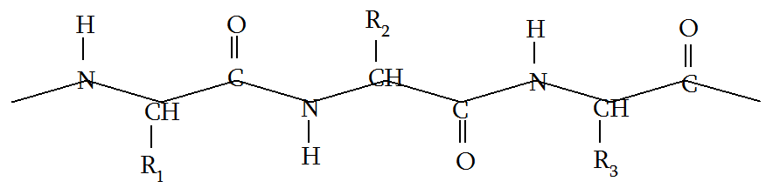
Proteinlerin Kimyasal Yapısı
Başka bir ifade ile peptidlerde ve proteinlerde temel yapıyı oluşturan NH₂………COOH sıralanışında bazı yan zincirler bulunabilmektedir.
Yan zincirler proteinlerin kimyasal, fiziksel ve biyolojik özelliklerini önemli ölçüde belirler.

Slide 35
Proteinlerin Sınıflandırılması
Proteinler diğer gıda bileşenlerine benzer olarak bitkisel proteinler ve hayvansal proteinler olarak sınıflandırılabilir.
Proteinler konfigürasyonlarına göre de fibröz ve globüler proteinler olarak ikiye ayrılabilirler.
Fibröz proteinler suda çözünmezler ve çubuk şeklindeki proteinlerdir.
Makroskobik lifler oluştururlar, polipeptid zincirleri lifler doğrultusunda paraleldirler.

Slide 36
Proteinlerin Sınıflandırılması
Genel yapısı globüler proteinlerden daha basittir.
Fibröz proteinlere kemiklerde bulunan kollajen, saç, tüy, deri, boynuz, tırnakta bulunan kreatin, bağ dokuda bulunan elastin ve ipek fibrini örnek olarak verilebilir.
Globüler proteinler hemen hemen yuvarlak yapıdadırlar.
Peptid zincirlerinde ya kısmi ya da tamamen bir helezonlaşma sözkonusudur.
Antikorlar, enzimler, hemoglobin, hormonlar vb. globüler proteinlerdir.

Slide 37
Proteinlerin Sınıflandırılması
Kimyasal yapıları bakımından ise basit proteinler (homoproteinler) ve bileşik proteinler (heteroproteinler) olarak iki gruba ayrılabilirler.
Basit proteinler sadece esas yapı taşları olan amino asitlerinden oluşmaktadır.
Basit proteinler; albuminler, globulinler, prolaminler (gliadinler), glutelinler, skleroproteinler, histonlar, protaminler şeklinde gruplara ayrılırlar.

Slide 38
Proteinlerin Sınıflandırılması
Basit proteinler çözünürlük bakımından çözünen basit proteinler (globüler proteinler) ve çözünmeyen basit proteinler (fibröz proteinler, skleroproteinler) olarak iki alt gruba ayrılırlar.
Bileşik proteinler için konjuge protein terimi de kullanılmakta olup amino asitlerin yanında başka organik veya inorganik yapı taşlarını (prostetik grup) içerirler.
Prostetik grup olarak inorganik asitler, karbonhidratlar, renk maddeleri vb. yer alabilir.

Slide 39
Proteinlerin Sınıflandırılması
Prostetik grubun kimyasal yapısı temel alınarak bileşik proteinler (proteidler) fosfoproteidler, nükleoproteidler, glikoproteidler, kromoproteidler, lipoproteidler vb. şeklinde sınıflandırılabilir.
Bu bileşik proteinlerin içerdikleri prostetik gruplar fosforik asit, fosfolipid, nötral yağ, kolesterol, RNA, galaktoz, mannoz, pigmentler ve Fe vb. elementler olabilir.

Slide 40
Proteinlerin Sınıflandırılması
Proteinlerin bazı fonksiyonel ve teknolojik özellikleri
  emülsiyon stabilitesi ve kapasitesi,
  su ve yağ bağlama kapasitesi,
  köpük oluşturma,
  jel kuvveti,
  çözünürlük vb. kriterlerin belirlenmesi ile ortaya konulur.

Slide 41
Proteinlerin Sınıflandırılması
Proteinler biyolojik işlevlerde çok fazla çeşitlilik gösterirler.
Proteinler biyolojik işlevsel (fonksiyonel) özelliklerine göre şöyle sınıflandırılabilirler;
  katalitik proteinler (enzimler),
  yapısal proteinler (kollojen, kreatin, elastin),
  düzenleyici proteinler (hormonlar),
  taşıyıcı proteinler (hemoglobin, myoglobin, transferrin),
  antikorlar,
  depo proteinleri (ovalbumin, kazein, gliadin, zein),
  koruyucu proteinler (toksinler, alerjenler),
  kontraktil (kasılma, hareket) proteinler (myosin, aktin).

Slide 42
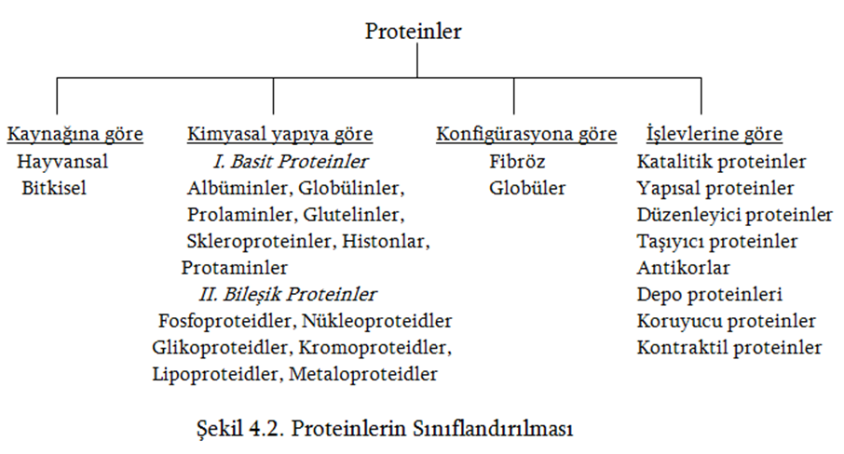
Proteinlerin Sınıflandırılması
Proteinlerin sınıflandırılması Şekil 4.2’de özet olarak verilmiştir

Slide 43
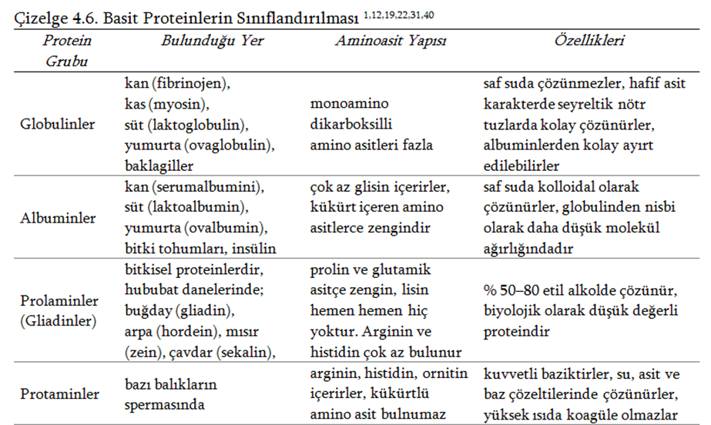
Proteinlerin Sınıflandırılması

Slide 44
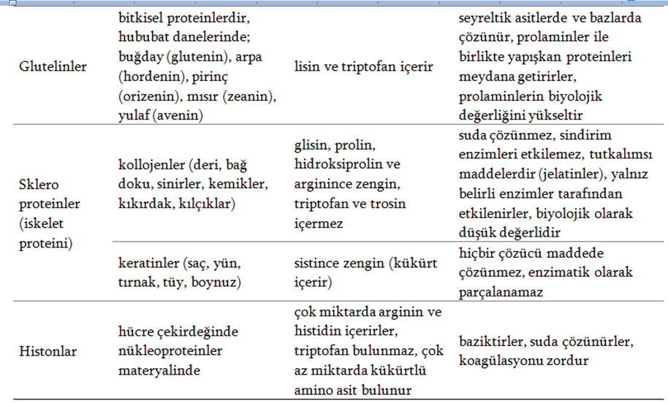
Proteinlerin Sınıflandırılması

Slide 45
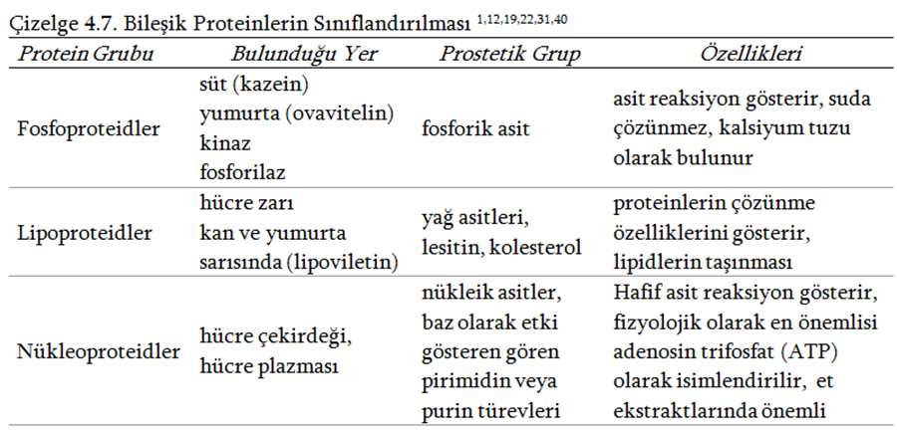
Proteinlerin Sınıflandırılması

Slide 46
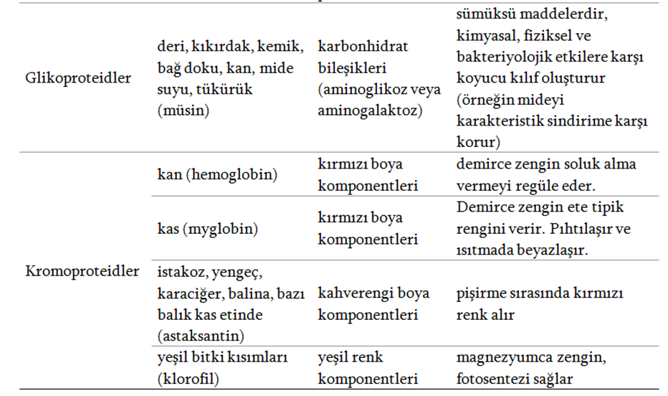
Proteinlerin Sınıflandırılması

Slide 47
Proteinlerin Sınıflandırılması
Proteinler, makromoleküllerden meydana geldiği için nisbi olarak yüksek molekül ağırlığına sahiptirler (Çizelge 4.8).
Proteinlerin molekül ağırlıkları çeşidine göre değişmektedir.
Proteinler molekül ağırlığı 12000 dalton olan büyük polipeptitlerdir.
Moleküler yapının büyüklüğü sebebiyle proteinler kolloidal özellik gösterirler.

Slide 48
Proteinlerin Sınıflandırılması
Çizelge 4.8. Bazı Proteinlerin Molekül Ağırlıkları
Proteinler | Molekül Ağırlıkları, dalton | Proteinler | Molekül Ağırlıkları, dalton
İnsulin | 6 000 | β-laktoglobulin (sığır) | 35 400
Laktoalbumin | 17 400 | Hemoglobin (insan) | 64 000
Tripsin | 24 000 | Katalaz | 250 000
Pepsin | 35 500 | Üreaz | 480 000
Ribonükleaz | 12 700 | Miyosin | 620 000
Yumurta albümini | 44 000 | Glutamat dehidrojenaz | 1 000 000
Serum albümini (sığır) | 68 900 | Titin | 3 000 000

